Slide 1
БЮДЖЕТ ДЛЯ ГРАЖДАН
Зеленовского сельского поселения Крапивинского района за 2019 год
(разработан на основе решения Совета народных депутатов Крапивинского муниципального округа от 27.05.2020 № 138 «Об исполнении бюджета Зеленовского сельского поселения за 2019 год»)

Slide 2
БЮДЖЕТ ЗА 2019ГОД НАПРАВЛЕН НА РЕШЕНИЕ СЛЕДУЮЩИХ КЛЮЧЕВЫХ ЗАДАЧ:
Обеспечение устойчивости и сбалансированности бюджетной системы в целях гарантированного исполнения действующих и принимаемых расходных обязательств
Повышение эффективности бюджетной политики, в том числе за счет роста эффективности бюджетных расходов
Соответствие финансовых возможностей Зеленовского сельского поселения ключевым направлениям развития
Повышение роли бюджетной политики для поддержки экономического роста
Повышение прозрачности и открытости бюджетного процесса

Slide 3
ЧТО ТАКОЕ БЮДЖЕТ ?
ДОХОДЫ
это поступающие в бюджет денежные средства (налоговые и неналоговые доходы, доходы от продажи и аренды муниципального имущества, дотации, субсидии, субвенции, прочие безвозмездные поступления)
РАСХОДЫ
это выплачиваемые из бюджета денежные средства (расходы на общегосударственные вопросы, мобилизационную и вневойсковую подготовку, мероприятия противопожарной безопасности, на содержание и ремонт дорог, поддержку жилищно-коммунального хозяйства, благоустройство территории, социальную политику и др.)
БЮДЖЕТ –Бюджет (от старо-нормандского bougette - мешок с деньгами) – форма образования и расходования денежных средств, предназначенных для
финансового обеспечения задач и функций государства и местного
самоуправления.
Превышение доходов над расходами образует положительный остаток бюджета ПРОФИЦИТ
Если расходная часть превышает доходную, то бюджет формируется с ДЕФИЦИТОМ
Сбалансированность бюджета по доходам и расходам – основополагающее требование, предъявляемое к органам, составляющим и утверждающим бюджет

Slide 4
КАКИЕ НАЛОГИ ПЛАТЯТ ГРАЖДАНЕ В БЮДЖЕТ
ЗЕЛЕНОВСКОГО СЕЛЬСКОГО ПОСЕЛЕНИЯ В 2019 ГОДУ
Сроки оплаты земельного, и налога на имущество физических лиц до 01 декабря 2019 года
Налог на доходы физических лиц
(доля зачисления в местный бюджет составляет 2%)
Налог на имущество физических лиц
(доля зачисления в местный бюджет составляет 100%)
Земельный налог
(доля зачисления в местный бюджет составляет 100%)
0,3% от кадастровой стоимости земельного участка:
отнесенных к землям сельскохозяйственного назначения;
занятых жилищным фондом и объектами инженерной инфраструктуры жилищно-коммунального комплекса;
приобретенных (предоставленных) для личного подсобного хозяйства, садоводства, огородничества или животноводства, а также дачного хозяйства;
приобретенных (предоставленных) для жилищного строительства
1,5% от кадастровой стоимости земельного участка:
в отношении прочих земельных участков.
0,2% от кадастровой стоимости в отношении:
- единых недвижимых комплексов, в состав которых входит хотя бы одно жилое помещение (жилой дом);
- хозяйственных строений или сооружений, площадь каждого из которых не превышает 50 квадратных метров и которые расположены на земельных участках, предоставленных для ведения личного подсобного, дачного хозяйства, огородничества, садоводства или индивидуального жилищного строительства;
- жилых домов, жилых помещений;
- объектов незавершенного строительства, в случае если проектируемым назначением таких объектов является жилой дом;
- гаражей и машино-мест;
- 0,4% от кадастровой стоимости в отношении прочих
объектов налогообложения

Slide 5
КАТЕГОРИЯ ГРАЖДАН ЗЕЛЕНОВСКОГО СЕЛЬСКОГО ПОСЕЛЕНИЯ
ПОЛЬЗУЮЩИЕСЯ ЛЬГОТАМИ ПО НАЛОГАМ
Освобождены от уплаты налога в размере 100%:
пенсионеры;
участники Великой Отечественной войны;
инвалиды I, II группы, инвалиды с детства.
физические лица - в отношении хозяйственных строений или сооружений, площадь каждого из которых не превышает 50 квадратных метров и которые расположены на земельных участках, предоставленных для ведения личного подсобного, дачного хозяйства, огородничества, садоводства или индивидуального жилищного строительства
Налог на имущество физических лиц (Федеральный закон от 04.10.2014 № 284-ФЗ)
Освобождены от уплаты налога в размере 100%:
собственники (пользователи) земельных участков – пенсионеры (мужчины -60 лет и старше, женщины 55 лет и старше) в отношении земельных участков, предоставленных для личного подсобного хозяйства, огородничества или животноводства
Земельный налог (Решение Совета народных депутатов Зеленовского сельского поселения от 27.08.2019 № 123)

Slide 6
ОСНОВНЫЕ ПАРАМЕТРЫ БЮДЖЕТА ЗЕЛЕНОВСКОГО СЕЛЬСКОГО ПОСЕЛЕНИЯ ЗА 2019 ГОД
тыс.рублей
Первоначальный план
Уточненный
план
Факт
Факт
%исполн.
к уровню 2018 года
наименование
2018г.
2019г.
2019г
2019г
 | Доходы, всего: | 3812,9 | 3972,0 | 5396,8 | 5388,0 | 141,3
 | Из них:
 | налоговые доходы и неналоговые доходы | 1211,0 | 1066,0 | 1153,1 | 1152,7 | 95,2
 | безвозмездные поступления | 2601,9 | 2906,0 | 4243,7 | 4235,3 | 162,8
доходы
 | Расходы , всего: | 3854,7 | 3972,0 | 5552,8 | 5544,4 | 143,8
расходы
+/- | дефицит (-),профицит (+) | 41,8 | - | -156,0 | -156,4 | -

Slide 7
БЮДЖЕТ ЗЕЛЕНОВСКОГО СЕЛЬСКОГО ПОСЕЛЕНИЯ ЗА 2019 ГОД
тыс.рублей
ДОХОДЫ БЮДЖЕТА – 5388,0
РАСХОДЫ БЮДЖЕТА – 5544,4
Налог на доходы физических лиц | 50,0
Доходы от уплаты акцизов | 437,9
Налог на совокупный доход | 83,3
Налоги на имущество | 51,7
Госпошлина | 1,8
Земельный налог | 452,2
Доходы от использования имущества, находящегося в государственной и муниципальной собственности | 75,8
Общегосударственные расходы | 3572,7
Национальная оборона | 144,0
Национальная экономика | 581,2
Жилищно-коммунальное хозяйство | 1064,0
Социальная политика | 182,6
Безвозмездные поступления | 4235,3
Результат исполнения бюджета (дефицит)-156,4

Slide 8
ДИНАМИКА ДОХОДОВ БЮДЖЕТА ЗЕЛЕНОВСКОГО СЕЛЬСКОГО ПОСЕЛЕНИЯ
тыс.рублей
3812,9
5388,0

Slide 9
СТРУКТУРА НАЛОГОВЫХ И НЕНАЛОГОВЫХ ДОХОДОВ БЮДЖЕТА ЗЕЛЕНОВСКОГО СЕЛЬСКОГО ПОСЕЛЕНИЯ ЗА 2019 ГОД.
НДФЛ 4,3%
50,0 тыс.руб
Налоги на совокупный доход 7,2%
83,3тыс.руб
Акцизы по подакцизным товарам(продукции),производимым на территории РФ 38,0%
437,9 тыс.руб
Налоги на имущество
4,5%
51,7 тыс.руб
Земельный налог
39,2%
452,2тыс.руб
ГОСПОШЛИНА
0,2%
1,8 тыс.руб
Доходы от использования имущества, находящегося в государственной и муниципальной собственности 6,6%
75,8 тыс.руб

Slide 10
БЕЗВОЗМЕЗДНЫЕ ПОСТУПЛЕНИЯ В БЮДЖЕТ ЗЕЛЕНОВСКОГО СЕЛЬСКОГО ПОСЕЛЕНИЯ

Slide 11
ДИНАМИКА РАСХОДОВ БЮДЖЕТА ЗЕЛЕНОВСКОГО СЕЛЬСКОГО ПОСЕЛЕНИЯ ЗА 2019 ГОД

Slide 12
РАСХОДЫ БЮДЖЕТА ЗЕЛЕНОВСКОГО СЕЛЬСКОГО ПОСЕЛЕНИЯ ПО РАЗДЕЛАМ
тыс.рублей
Наименование раздела | 2018 год исполнено | Первоначальный план 2019 год | Уточненный план 2019 год | 2019 год исполнено | % исполн. к уровню 2018года
Раздел «Общегосударственные вопросы» | 2838,8 | 2692,9 | 3572,7 | 3572,7 | 125,9
Раздел «Национальная оборона» | 90,1 | 100,0 | 144,0 | 144,0 | 159,8
Раздел «Национальная экономика» | 364,5 | 400,0 | 581,2 | 581,2 | 159,5
Раздел «Жилищно-коммунальное хозяйство» | 429,5 | 641,0 | 1072,3 | 1063,9 | 247,7
Раздел «Социальная политика» | 131,8 | 138,1 | 182,6 | 182,6 | 138,5
Итого: | 3854,7 | 3972,0 | 5552,8 | 5544,4 | 143,8

Slide 13
РАСХОДЫ БЮДЖЕТА ЗЕЛЕНОВСКОГО СЕЛЬСКОГО ПОСЕЛЕНИЯ В РАМКАХ ПРОГРАММ В ЗА 2019 ГОД
тыс. рублей
Наименование программ | 2018г. исполнено | Первоначальный план 2019 года | Уточненный план 2019 года | 2019г. исполнено | % исполн. к уровню 2018 года
Муниципальная программа «Содержание органов местного самоуправления Зеленовского сельского поселения» | 2928,9 | 2931,0 | 3899,3 | 3899,3 | 133,1
Муниципальная программа «Благоустройство и дорожное хозяйство Зеленовского сельского поселения» | 794,0 | 1041,0 | 1653,5 | 1645,1 | 207,2
Муниципальная программа «Социальная поддержка населения Зеленовского сельского поселения» | 131,8 | 0,0 | 0,0 | 0,0 | -
Программы | 3854,7 | 3972,0 | 5552,8 | 5544,4 | 143,8
ИТОГО РАСХОДОВ | 3854,7 | 3972,0 | 5552,8 | 5544,4 | 143,8

Slide 14
ДОРОЖНЫЙ ФОНД АДМИНИСТРАЦИИ ЗЕЛЕНОВСКОГО СЕЛЬСКОГО ПОСЕЛЕНИЯ ЗА 2019 ГОД
тыс.рублей

Slide 15
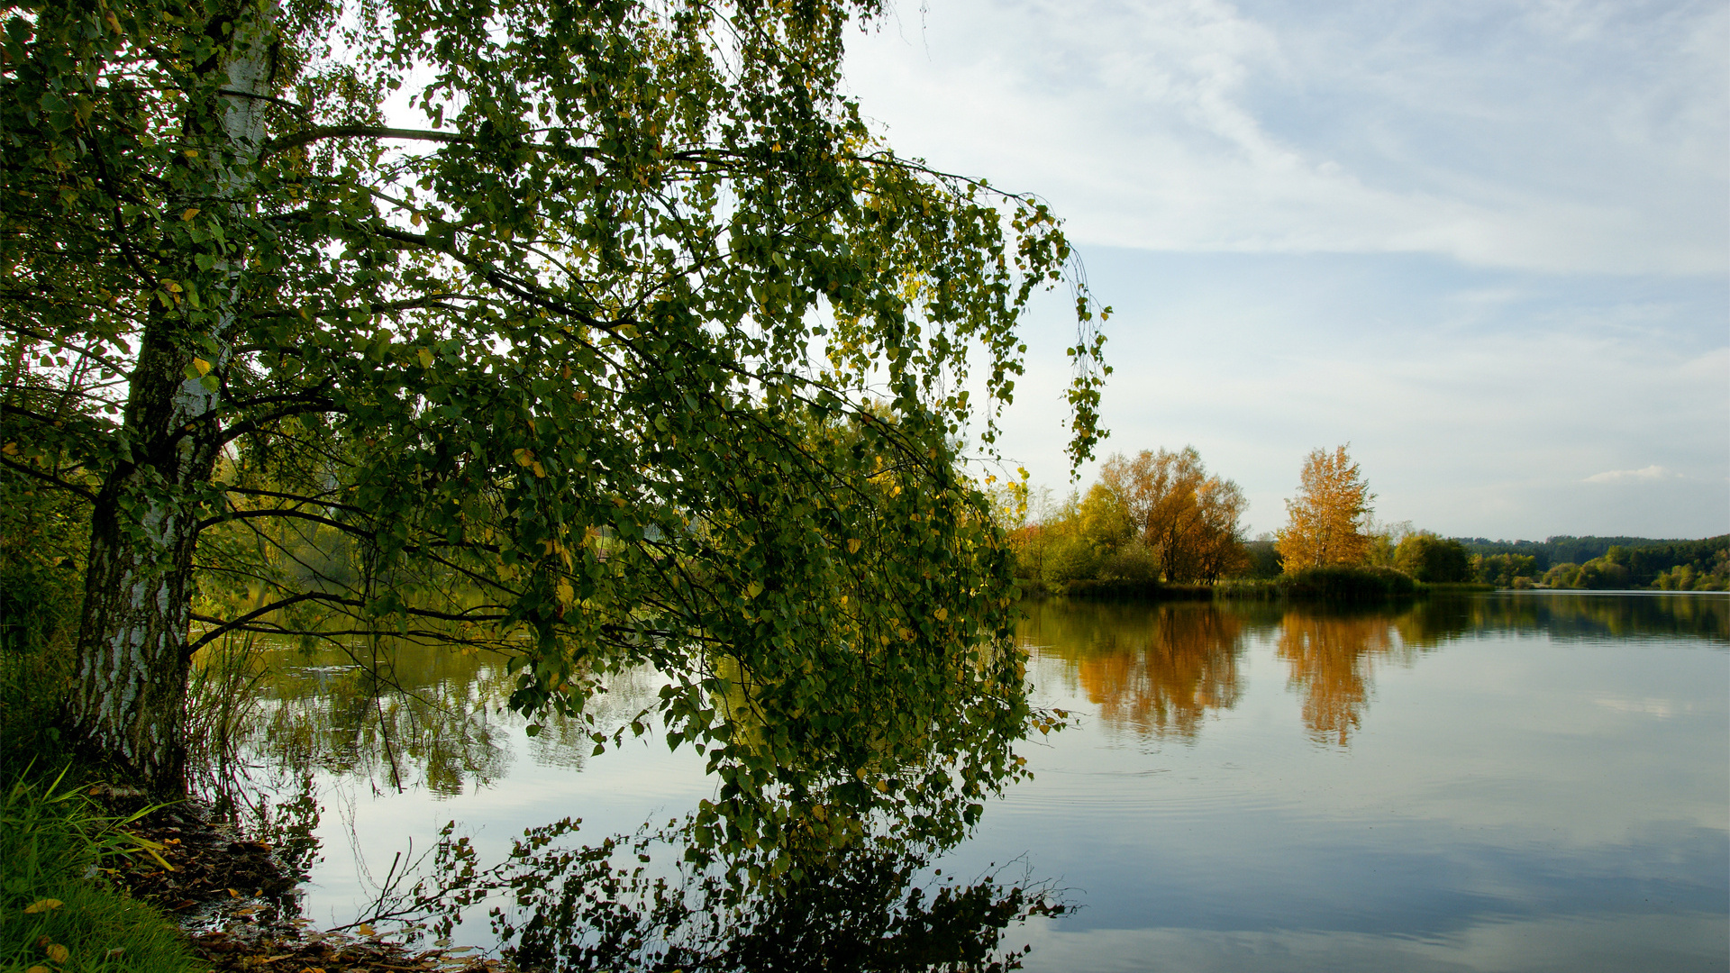
Контактная информация:
Глава Зеленовского сельского поселения
Киприянов Александр Васильевич
График работы:с 8-30 до 17-30,перерыв с 13-00 до 14-00.
Адрес: 652460,Кемеровская область,
Крапивинский район, пос.Зеленовский
ул.Советская,18
Телефон, факс (8-38446)38-317
Электронная почта: p-zelenovka@yandex/ru

